Slide 2
x
dA
dr
θ
R’
z
P
dE
y
R

Slide 3
Two charged Parallel Plates
+Q
-Q

Slide 4
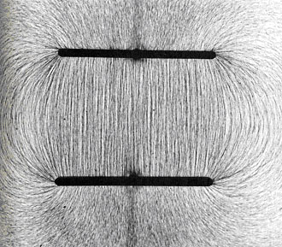
http://stargazers.gsfc.nasa.gov/images/geospace_images/electricity/charged_plates.jpg]

Slide 5
Fields are equal in strength and opposite in direction
+ + + + + + + + + + + + + + + + + + + + + + + + + +
+ + + + + + + + + + + + + + + + + + + + + + + + + +
Fields are equal in strength and in the same direction
- - - - - - - - - - - - - - - - - - - - - - - - - - - - - -
- - - - - - - - - - - - - - - - - - - - - - - - - - - - - -
All bets are off near the edges

Slide 6
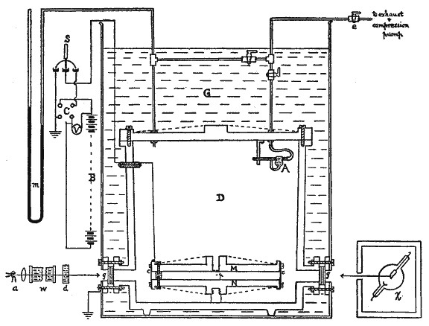
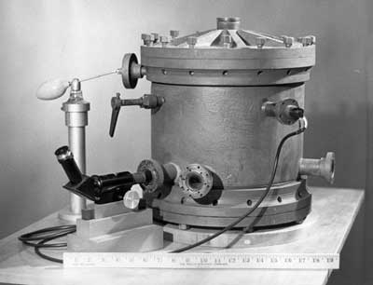
Charged Plates
Atomizer
Telescope

Slide 7
Oil Drops
F_{e}
F_{D}
d
v
q
F_{g}

Slide 8
Gravity Analogy
+ + + + + + +
q
d
d
⁻ ⁻ ⁻ ⁻ ⁻ ⁻

Slide 10
+ + + + + + + + + + + + + + + + + + + + + + + + + +
+ + + + + + + + + + + + + + + + + + + + + + + + + +
+
d
-
- - - - - - - - - - - - - - - - - - - - - - - - - - - - - -
- - - - - - - - - - - - - - - - - - - - - - - - - - - - - -

Slide 11
+ + + + + + + + + + + + + + + + + + + + + + + + + +
+ + + + + + + + + + + + + + + + + + + + + + + + + +
+
d
-
- - - - - - - - - - - - - - - - - - - - - - - - - - - - - -
- - - - - - - - - - - - - - - - - - - - - - - - - - - - - -

Slide 12
+ + + + + + + + + + + + + + + + + + + + + + + + + +
+ + + + + + + + + + + + + + + + + + + + + + + + + +
+
d
-
- - - - - - - - - - - - - - - - - - - - - - - - - - - - - -
- - - - - - - - - - - - - - - - - - - - - - - - - - - - - -

Slide 13
L
+ + + + + + + + + + + + + + + + + + + + + + + + + +
+ + + + + + + + + + + + + + + + + + + + + + + + + +
-
v
- - - - - - - - - - - - - - - - - - - - - - - - - - - - - -
- - - - - - - - - - - - - - - - - - - - - - - - - - - - - -

Slide 14
L
+ + + + + + + + + + + + + + + + + + + + + + + + + +
+ + + + + + + + + + + + + + + + + + + + + + + + + +
-
- - - - - - - - - - - - - - - - - - - - - - - - - - - - - -
- - - - - - - - - - - - - - - - - - - - - - - - - - - - - -

